Slide 1
Інтерактивні технології навчання на уроках природознавства у 2 класі

Slide 2
Технологія «Два — чотири — всі разом»
Технологія, що передбачає розвиток у молодших школярів навичок спілкування у групах з різною кількістю учасників діалогу. Учням класу пропонується проблемне питання, ситуація вибору з часом на обдумування, після чого учні спочатку здійснюють пошук варіантів способів розв’язування у парі, визначають свій варіант виконання завдання, потім учотирьох обговорюють і визначають спосіб розв’язування.
Завершальний етап роботи – колективне обговорення способів виконання завдання. Прикладом може бути розв’язування задач на рух, які мають кілька способів розв’язування; розв’язування нестандартних задач, що передбачає пошук оригінального способу та ін.

Slide 3
Тема. Жива і нежива природа
1) Робота в парах
Розгляд парою 1 ілюстрації рослин, тварин, людей, предметів неживої природи або предметів, зроблених руками людьми.
Висновок про те, до якої групи належить те, що зображено на малюнку.
Після цього діти об’єднуються в групи: 1 - тварини, 2 - рослини,3 - гриби, 4 - нежива природа, 5 - те, що зроблено руками людини.
Закріплення вивчеого матеріалу
Працюємо разом. Захищаємо думку кожної групи. Об’єднуємо ілюстрації в більші групи: жива + нежива природа = природа, і окремо, те, що зроблено руками людини.

Slide 4
Метод «Кубування»
На гранях куба, виготовленого з картону, записані запитання або завдання (по одному на гранях). Учням пропонується викласти на папері (або в усній формі) думки на запропоновану тему впродовж 2-4хв.
«Кубування» є методом навчання, який полегшує розгляд різних сторін теми і водночас допомагає охарактеризувати поняття різнобічно й вичерпно, використовуючи для цього глибинні знання. Метод «кубування» допомагає залучити до роботи всіх без винятку учнів.

Slide 5
Закріплення вивченого атеріалу
Тема: Тварини
Вибрати серед ілюстрацій ту, яка підходить за ознаками.
Наприклад: проворна, хижа, руда, хитра, любить ласувати курочкою – хто це?
Або: вайлуватий, бурий або білий, косолапий, взимку спить у барлозі, всеїдний, любить мед – хто це?

Slide 6
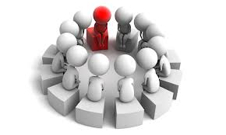
Метод «Дискусія»
Метод допомагає виявити наявну різноманітність точок зору на питання чи проблему і при необхідності обговорити кожну з них. У процесі полеміки формуються вміння формулювати думки, аргументувати їх, виробляються навички критичного мислення.
Дискусія дає прекрасну нагоду виявити різні позиції з певної проблеми або з суперечливого питання. Для того, щоб дискусія була відвертою, необхідно створити в класі атмосферу довіри та взаємоповаги. Тому учням бажано знати правила культури ведення дискусії.
Пропонуються такі правила: Говоріть по черзі, а не всі одночасно. Не перебивайте того, хто говорить. Критикуйте ідеї, а не особу, що їх висловила. Поважайте всі висловлені думки (точки зору). Не смійтеся, коли хтось говорить, за винятком, якщо хтось жартує. Не змінюйте тему дискусії.

Slide 7
Тема: «Зима»
Ділова гра «За і проти».
- Які пори року ви знаєте?
- Які прикмети кожної з них?
- Чи любите ви зиму?
- Що ви знаєте про зиму?
- Спробуйте поглянути на зиму з двох боків: кому подобається вона і кому не подобається. Аргументуйте свої відповіді.
За: Кому зима подобається? Чому?
Проти: Кому не подобається зима? Чому?
- Що вам сподобалось у цій грі?
Підведення підсумків уроку

Slide 8
Метод «Гронування»
є стратегією навчання, яка спонукає учнів думати вільно та відкрито на певну тему. Вона націлена передусім на стимулювання мислення про зв'язки між окремими поняттями. Гронування може бути використане на будь якому етапі уроку.

Slide 9
Тема.Пристосування рослин до життя
Вчитель:Діти, я вам хочу нагадати, що на Землі рослинами живляться багато рослин, люди використовують рослини не тільки культурні. Які самі вирощують, а й дикорослі – як їжу, ліки, корм для тварин. Чому ж рослини не зникають? Чи можуть вони самі захищатися від знищення? Обговоріть це в групах та висловіть всі можливі варіанти захисту.
Відповіді кожної групи я буду записувати на дошці.
Мотивація навчальної діяльності
ЗАСОБИ ЗАХИСТУ
РОСЛИН

Slide 10
Метод «Передбачення»
Цей метод стимулює розвиток критичного мислення; дозволяє синтезувати думку, аналізувати інформацію, давати оцінку та зіставляти свої уявлення з розвитком подій .

Slide 11
Тема: «Зима»
- Які ви знаєте зимові місяці?
- Що ви очікуєте від кожного з них?
- Давайте пограємось у гру «Місяці говорять про себе». Уявіть себе на місці кожного місяця і почніть розповідь, наприклад, так: «Я – перший місяць зими…».
Підведення підсумків уроку

Slide 12
Інтерактивна вправа «Карусель»
Школярі розташовуються у два кола (внутрішнє та зовнішнє) з різними функціями навчального діалогу. Учні внутрішнього кола ставлять запитання, формулюють певні твердження, а учні зовнішнього кола відповідають на поставлене запитання або спрощують (підтверджують) висновки щодо означень понять. Школярі зовнішнього кола рухаються по колу, змінюючи партнера спілкування. Кожен учень внутрішнього кола має однакову кількість карток, за якими і формулює завдання. У випадку, коли учень зовнішнього кола правильно і швидко відповідає на питання, йому передається картка, а якщо учень не встигає дати відповідь на питання або дає хибну відповідь – картка залишається в учня внутрішнього кола. Робота закінчується тоді, коли учні внутрішнього кола передадуть всі картки із завданнями. За кількістю одержаних карток можна оцінити відповіді учнів

Slide 13
Вивчення нового
матеріалу
Тема: Жива і нежива природа
Підтема. Умови для розвитку всього живого на Землі. Після того, як з'ясували, що належить до живої і неживої природи, постала проблема: що ж потрібно для розвитку всього живого у природі?
Проводиться мозковий штурм-карусель.
І. Об'єднання учнів у групи за розрахунком: «Сонце. Зірка. Місяць». Знайшовши свого партнера, підійдіть до своєї таблиці. (На стінах 3 аркуші з символічними малюнками)
Що треба для життя людині?
Що треба для життя рослині?
Що треба для життя тварині?

Slide 14
Виконання завдання
У ч и т е л ь. За сигналом дайте відповідь на питання. На роботу ви маєте 1 хвилину.
Через 1 хвилину за сигналом кожна група по колу переходить до наступної таблиці. Вправа продовжується доти, доки кожна група не дасть відповіді на всі запитання.
Вручення маркерів: «сонечкам» — червоний; «зіронькам» — рожевий; «місяченькам» — оранжевий.

Slide 15
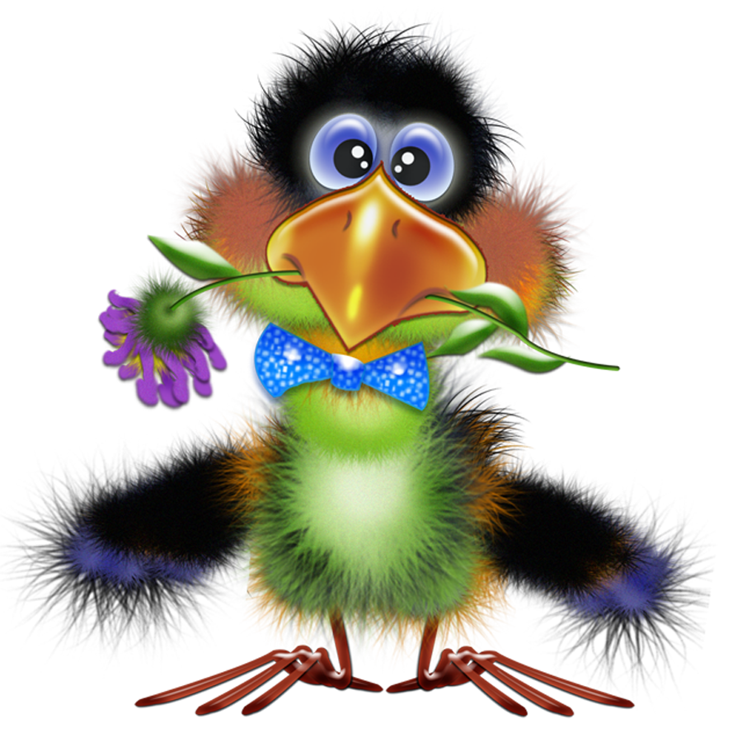
ДЯКУЮ ВАМ ЗА УВАГУ!

